Slide 1
Structure Aware Negative Sampling in Knowledge Graphs

Slide 2
Content

Slide 3
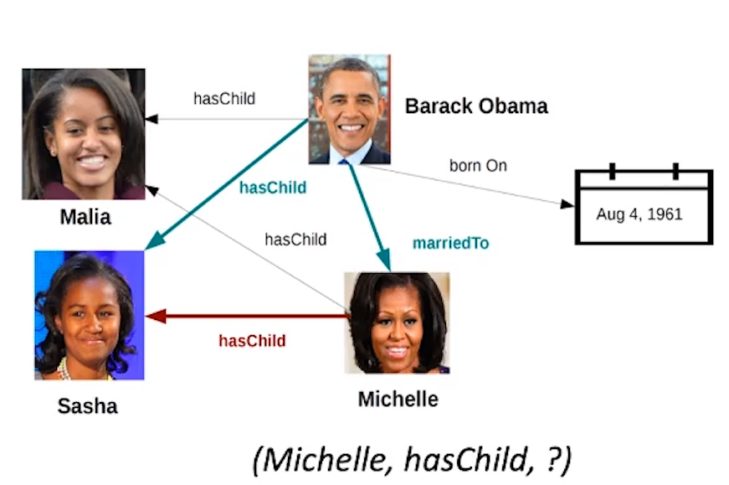
Knowledge Graph
知识图谱把信息按照图结构方式进行储存。
一个节点 = 一个实体
一条边 = 一个关系
三元组（triplet）
(head, relation, tail)
典型的KG:
WordNet, Freebase
以及它们的子集
WN18RR, FB15k-237

Slide 4
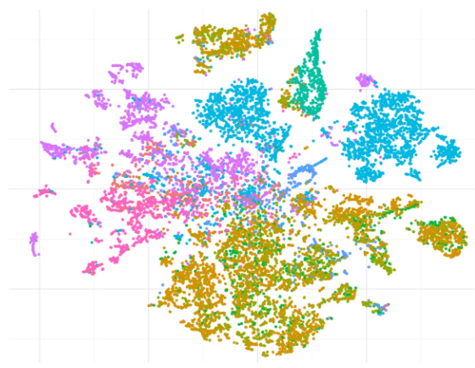
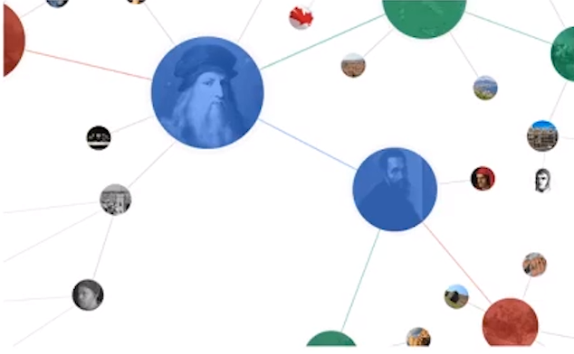
KG Embedding
把知识图谱中的实体和关系编码入低维向量空间
当三元组被编码为向量后，使得对其操作更方便，更适合下游任务的训练

Slide 5


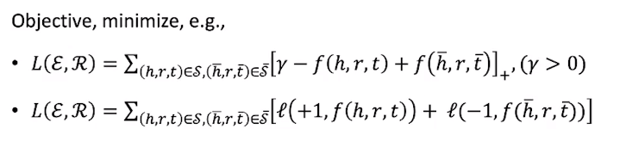
KG Embedding
Scoring Function f(h, r, t) 用来衡量两个实体于关系间的相似度—在低维空间上
TransE：
DistMul:
Hence, KG embedding’s objective is:
最大化正样本的f, 最小化负样本的f’
常见的两种损失函数
这里的γ值是让正样本和负样本之间设置的margin

Slide 6
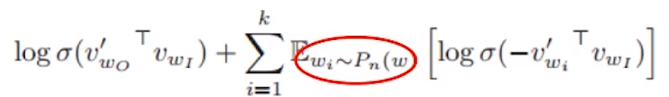

Negative Sampling
在训练KG embedding中，由于KG中仅存在observed fact(即正样本)，所以需要构造一种负采样的方法生成负样本。
假设负采样的方法服从Pn(W)分布，则损失函数为：
最常用的是随机负采样(Uniform sample)

Slide 7

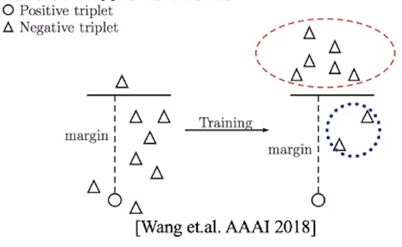
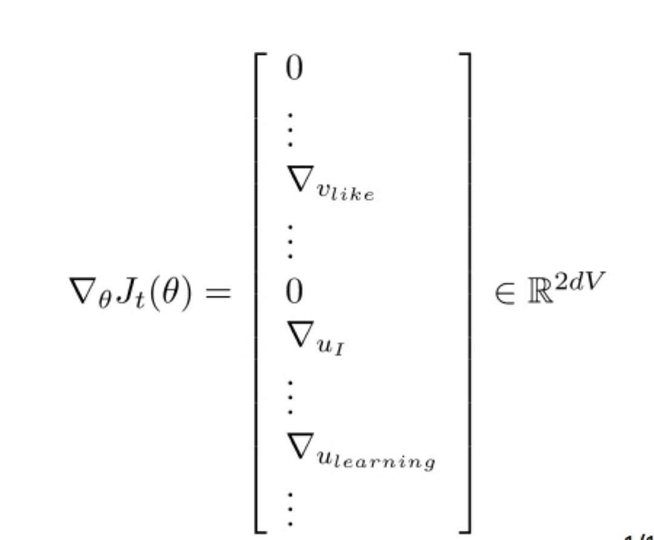
Negative Sampling
但是，不是所以的负样本都是合理的，低质量的负样本反而导致KG embedding效果更差（体现在下游任务中，如链路预测，三元组验证等）
在进行数个世代的迭代后，部分负样本的梯度将趋近0。若继续以这些样本作为负样本，将会导致训练过程中梯度消失。

Slide 8
Crucial point of Negative Sampling
一个良好的负采样策略要能识别的score低的负样本，因为这些样本不提供负梯度
所以采样到高质量的负样本成为负采样策略中的关键点！
如何设计Pn（w）使得KG embedding训练效果更佳？
问题输入： 负采样分布函数Pn(W), 知识图谱（正样本三元组）
问题输出： 知识图谱Embedding结果
Question:

Slide 9
Related Work
进行负采样的方式：
Uniform or Bernoulli --- bad performance and vanish gradient
Self-Adversarial --- computationally expensive
GAN-based --- expensive to train and black-box gradient estimation
Nscaching --- with extra memory, fast but not considered the graph structure.

Slide 10
Related Work
进行负采样的方式：
Uniform or Bernoulli --- bad performance and vanish gradient
Self-Adversarial --- computationally expensive
GAN-based --- expensive to train and black-box gradient estimation
Nscaching --- with extra memory, fast but not considered the graph structure.

Slide 11


Related Work: Self-Adversarial
更像一个trick, 而不是一个模型(个人理解)
根据当前embedding模型进行负采样：
按照以下分布进行负采样
由于采样过程可能很昂贵，我们将上述概率作为负样本的权重。
因此，损失函数被重新定义为：
Disadvantage：Computationally expensive

Slide 12
Related Work
进行负采样的方式：
Uniform or Bernoulli --- bad performance and vanish gradient
Self-Adversarial --- computationally expensive
GAN-based --- expensive to train and black-box gradient estimation
Nscaching --- with extra memory, fast but not considered the graph structure.

Slide 13
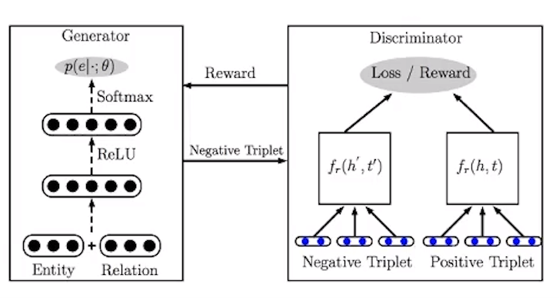
Related Work: GAN-based
本质：
使用神经网络来学习负样本分布概率Pn(W)
使用GAN的方法训练生成器和判别器
在GAN模型收敛后，使用生成器生成负样本
Disadvantages:
增加了训练参数, GAN收敛困难
采样耗时
GAN黑盒训练导致模型不稳定性

Slide 14
Related Work
进行负采样的方式：
Uniform or Bernoulli --- bad performance and vanish gradient
Self-Adversarial --- computationally expensive
GAN-based --- expensive to train and black-box gradient estimation
Nscaching --- with extra memory, fast but not considered the graph structure.

Slide 15
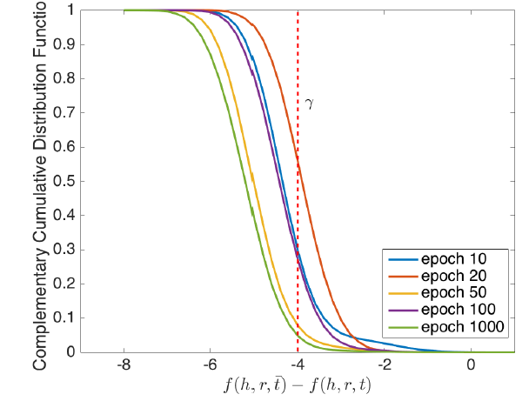
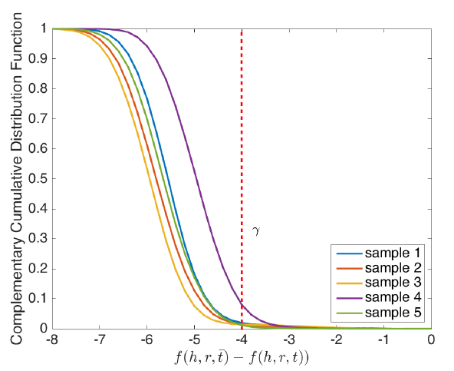
Related Work: Nscaching (ICDE2019)
Motivation:
1. 负样本的score distribution呈现高度压缩
图1是不同训练世代影响， 图2是不同样本的影响
2. 随着训练的过程进行，只有一少部分的样本具有高质量
所以，利用以上两个性质, 可以设计一个缓存来储存这些少量的高质量负样本

Slide 16
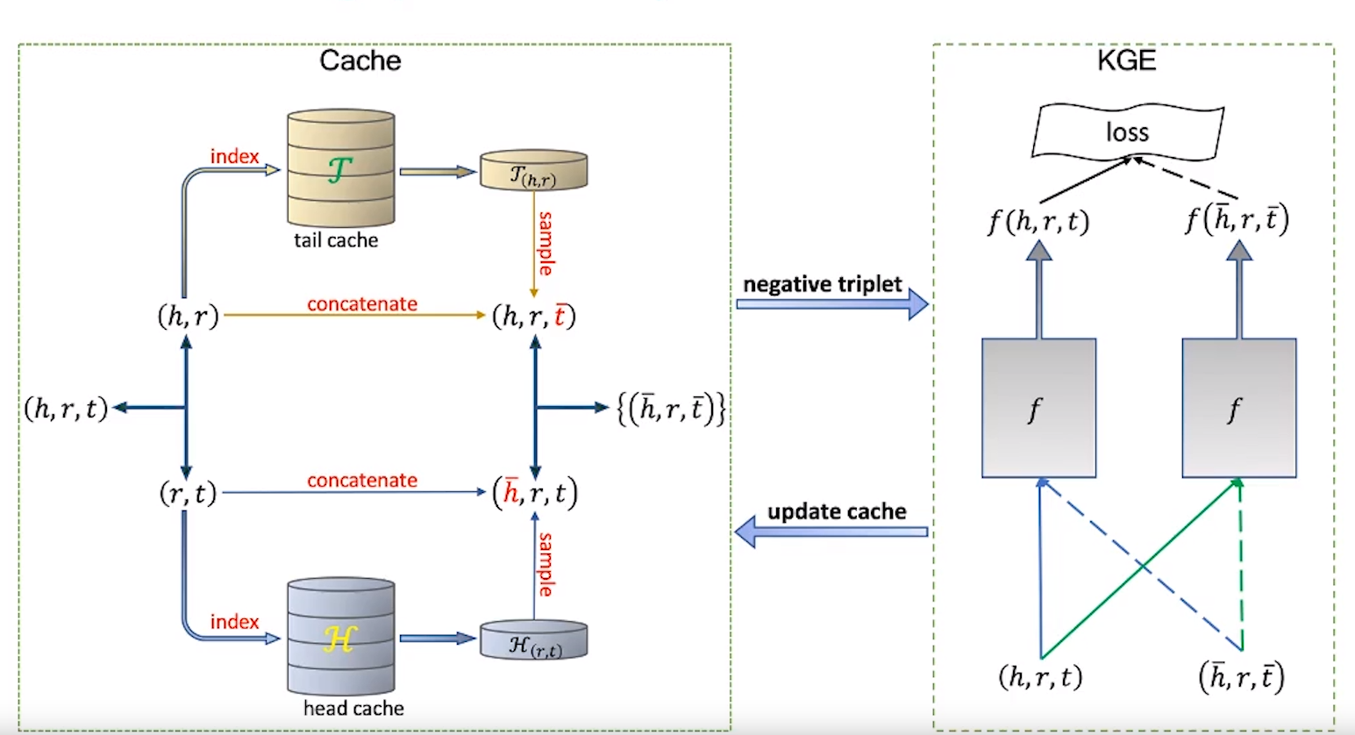
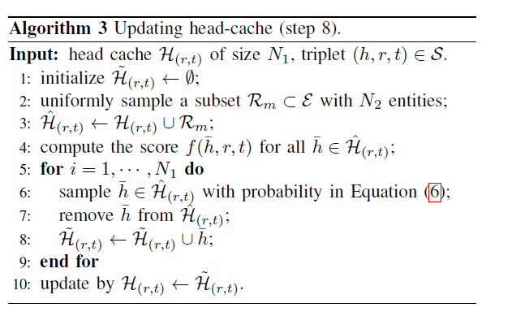
Related Work: Nscaching (ICDE2019)
Method：使用一块额外的缓存保留当前正样本对应的高质量负样本，并在每轮迭代后更新缓存。
负采样直接从对应的缓存中选取。(缩小了选取负样本的样本，保证采样都是高质量的)

Slide 17
Related Work
进行负采样的方式：
Uniform or Bernoulli --- bad performance and vanish gradient
Self-Adversarial --- computationally expensive
GAN-based --- expensive to train and black-box gradient estimation
Nscaching --- with extra memory, fast but not considered the graph structure.
存在问题：
没有一种负采样策略结合了知识图谱丰富的图结构信息

Slide 18
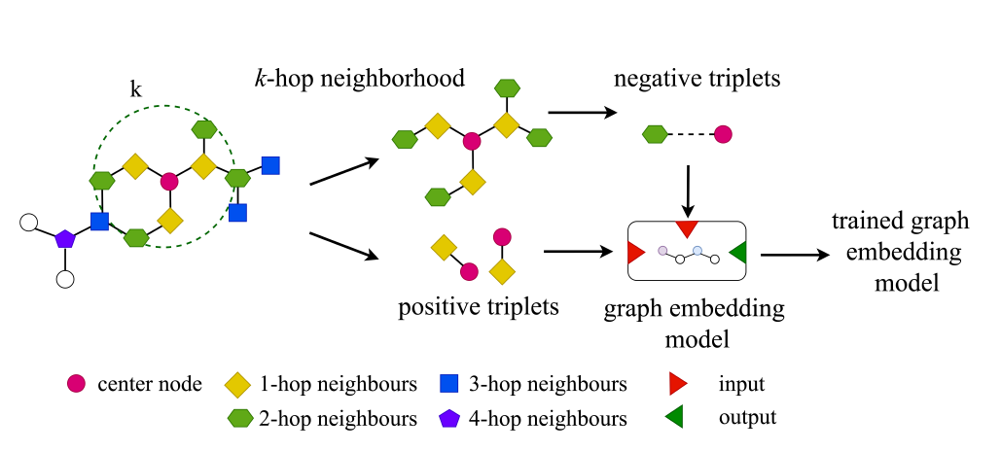
Structure Aware Negative Sampling(SANS)
提出前提假设：
We hypothesize that entities that are within each other’s neighborhood but share no direct relation have higher chances of being related to one another and thus are good candidates for negative sampling.
基于知识图谱图结构认为，相邻邻居节点更可能是一个高质量的负样本

Slide 19


Preprocessing:
1. 获取知识图谱邻接矩阵A
2.构造k-hop邻居矩阵
3. 对每一个正样本(h, r, t)，确定h, 选取K中的邻接节点t’，构造负样本(h, r, t’)， 放入负样本集合
4. 对每一个正样本(h, r, t)，确定t, 选取K中的邻接节点h’，构造负样本(h’, r, t),
放入负样本集合
5. 返回

Slide 20
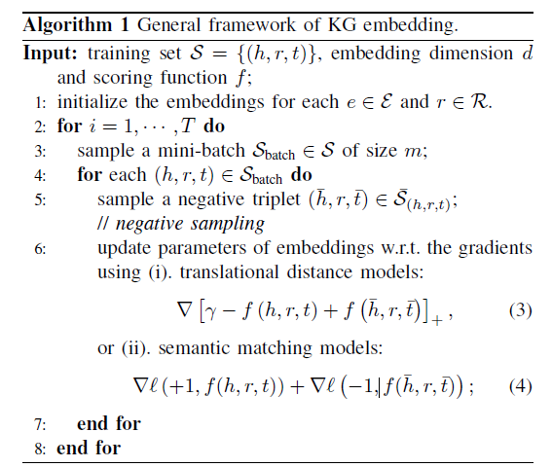
Training

Slide 21
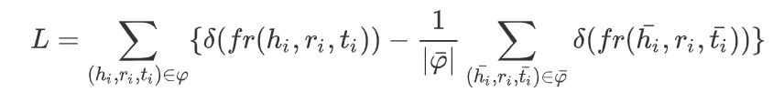


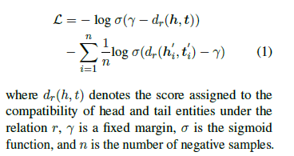
Loss Function
其中 是从负样本集合中选取出的。

Slide 22
Variants of SANS
尽管SANS仅需要一次预处理步骤来构造K, 但是对于稠密的知识图谱，这仍然是昂贵的。
用随机游走来代替邻接矩阵计算。
k-hop random walk approximate the length k in the adjacency tensor.
2. 结合了SOAT 方法, 增加了self-adversarial SANS，--结合Scoring Function的权重

Slide 23
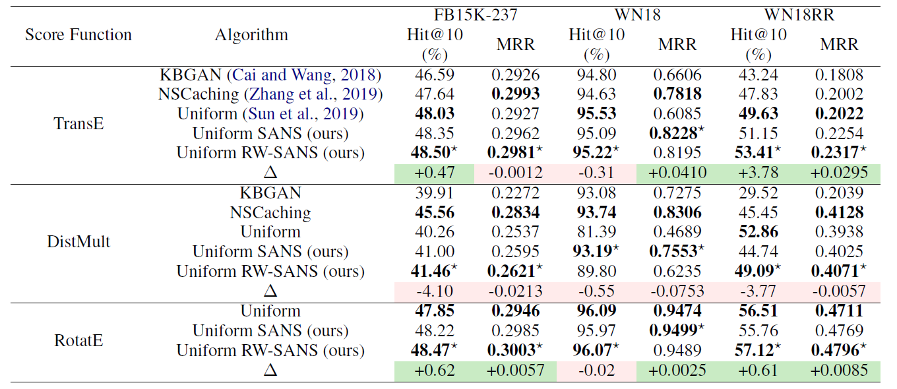
Results
Notes:
太多的filled entity连接让邻接矩阵更加精准对关系进行刻画，而random walk效果不佳

Slide 24
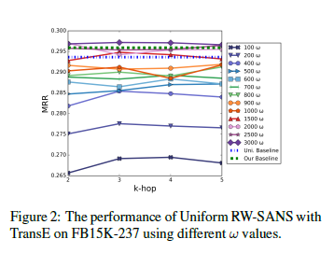
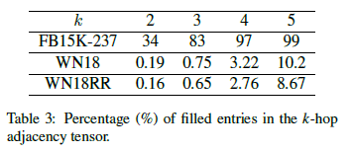
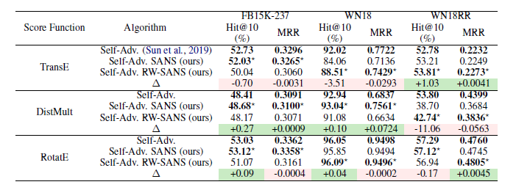
Results(Random Walk)
Notes:
太多的filled entity连接让邻接矩阵更加精准对关系进行刻画，而random walk效果不佳

Slide 25
Questions?

